Slide 1

Животные ЕАО
Free Powerpoint Templates

Slide 2
Как красива наша Земля! Есть на нашей планете широкие реки и
высокие горы, жаркие пустыни и густые леса.
А сколько на земле самых разных животных! И все они
удивительные, неповторимы. Люди на протяжении
тысячелетий видели эту красоту и восхищались ею как чудом.
На уроках окружающего мира мы узнали очень много интересного. О том, что нас окружает, о том, что есть
живая и неживая природа. Кто такие птицы? Кто такие звери?
И нам захотелось больше узнать о том, какие животные обитают
в нашей области. А также какие животные являются
редкими и исчезающими . Но самый главный вопрос, что мы,
дети, можем сделать для охраны природы.

Slide 3
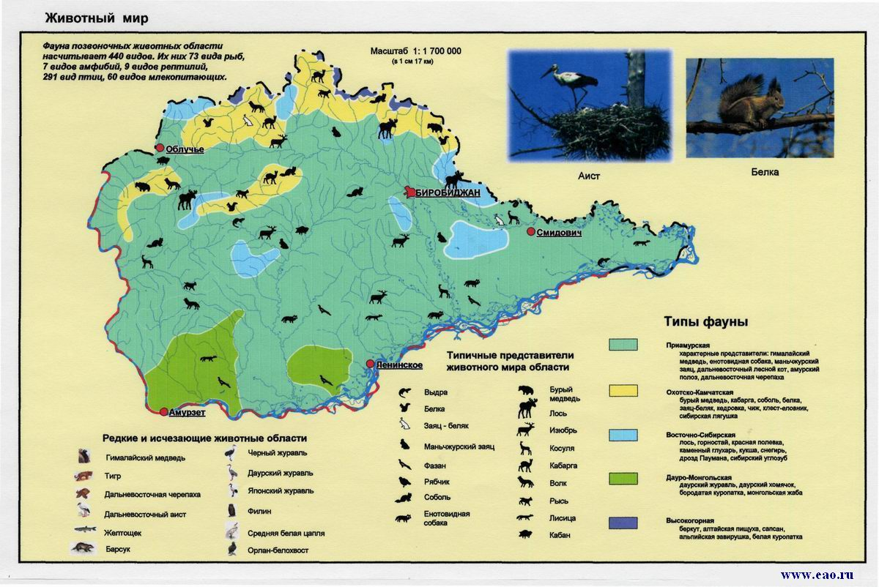

Slide 4
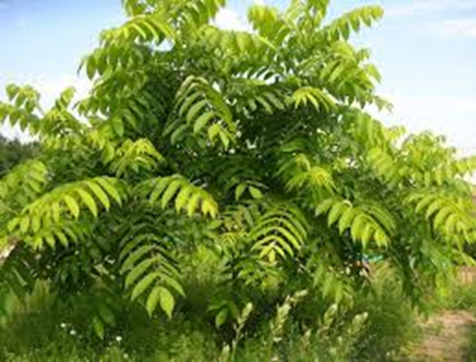
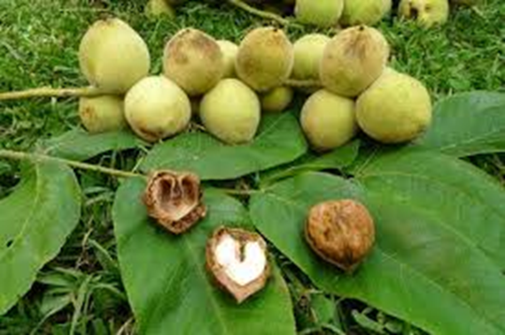
Маньчжурский орех

Slide 5
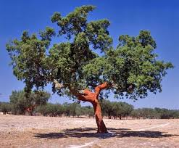
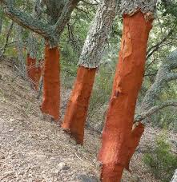
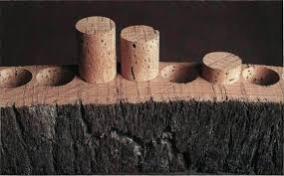
Пробковое дерево

Slide 6
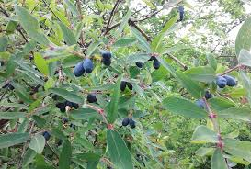
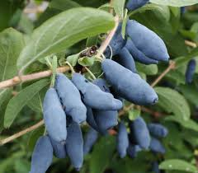
Жимолость

Slide 7
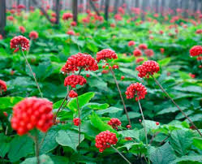
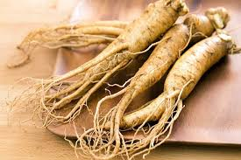
Женьшень

Slide 8
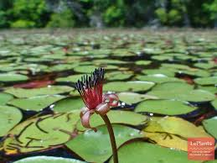
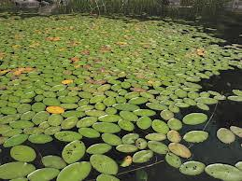
Бразения Шребера

Slide 9
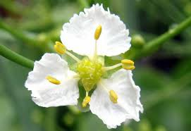
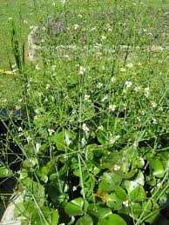
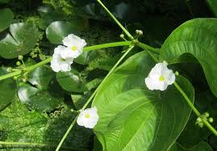
Кальдезия

Slide 10
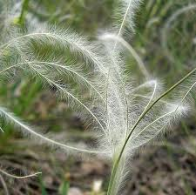
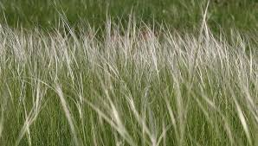
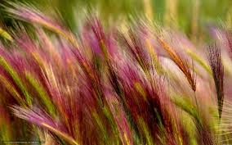
Ковыль

Slide 11
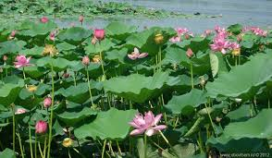
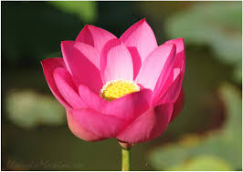
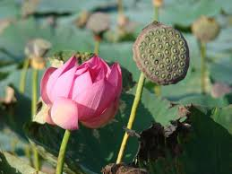
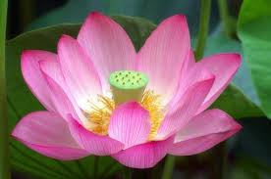
Лотос Комарова

Slide 12
Мы считаем, что если мы будем больше знать о животных своей области, то мы будем больше любить природу и охранять её богатства.

Slide 13
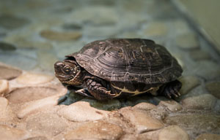
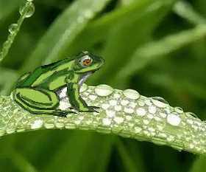
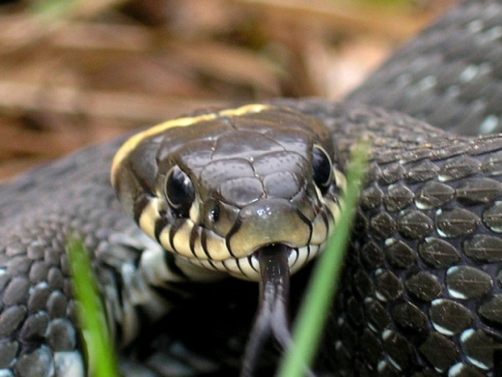
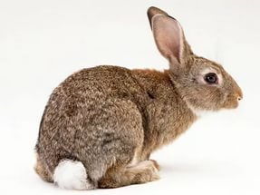
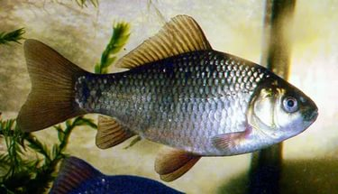
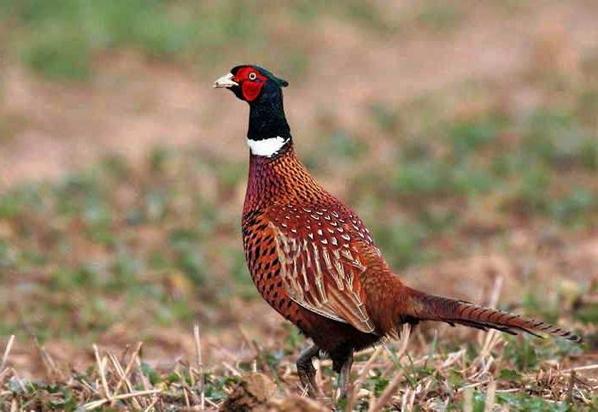
Черепаха
Лягушка
Гадюка
Фауна животного мира нашей
Области насчитывает
440 видов.
Это рыбы,
лягушки, жабы, черепахи, птицы,
змеи ,звери.
Заяц
Карась
Фазан

Slide 14
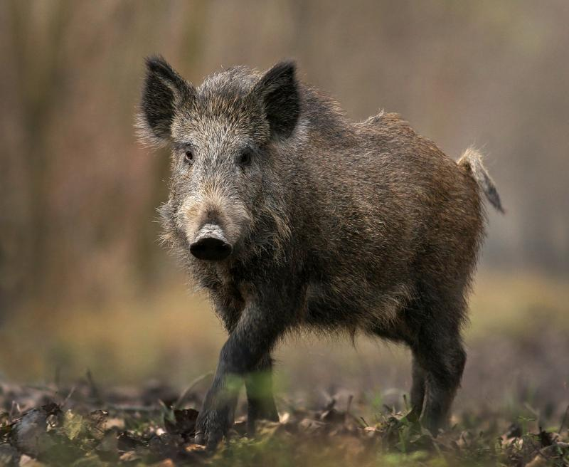
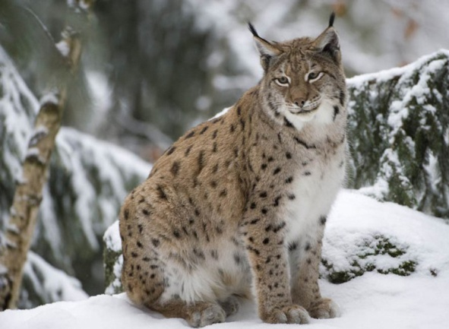
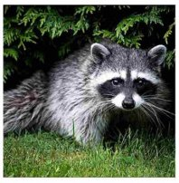
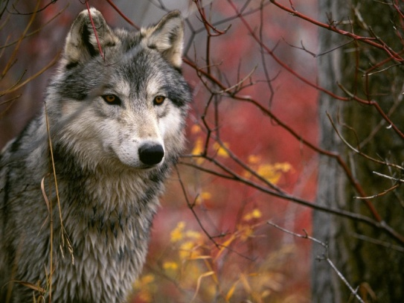
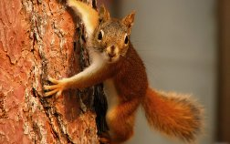
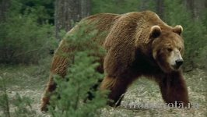
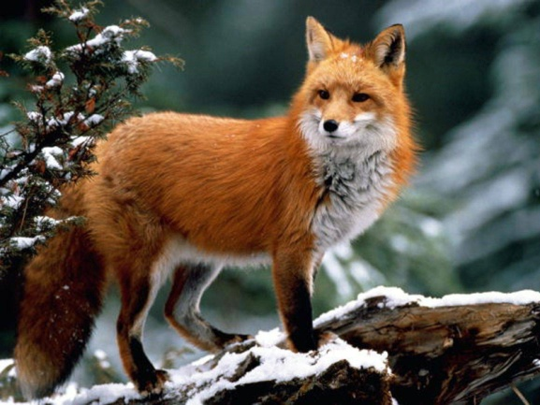
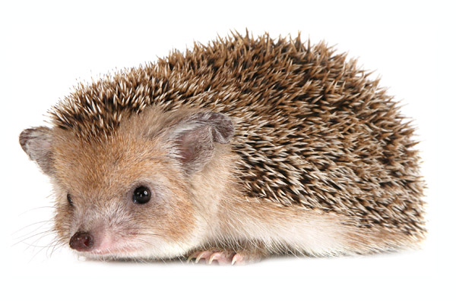
Наиболее распространенные животные
Кабан
Рысь
Енот
Белка
Волк
Бурый медведь
Лиса
Ушастый ёж

Slide 15
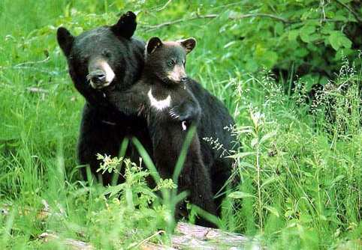
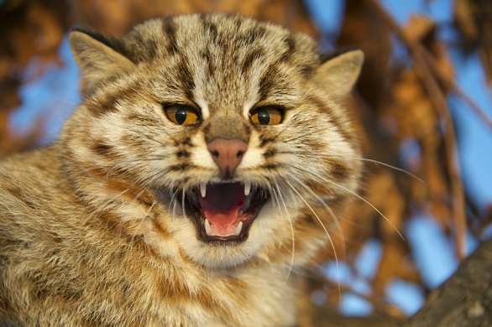
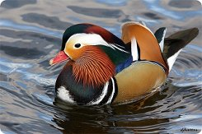
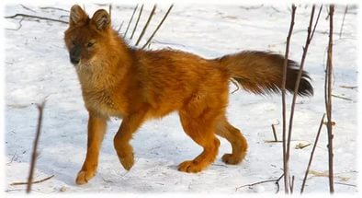
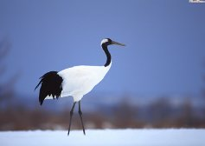
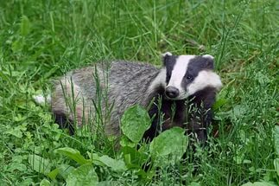
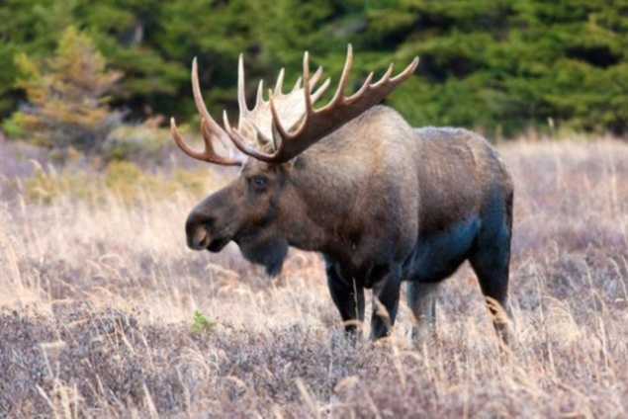
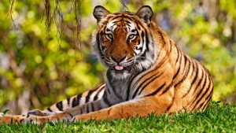
Редкие и исчезающие животные
Дальневосточный
лесной кот
Утка-мандаринка
Гималайский медведь
Японский журавль
Красный волк
Барсук
Лось
Амурский тигр

Slide 16
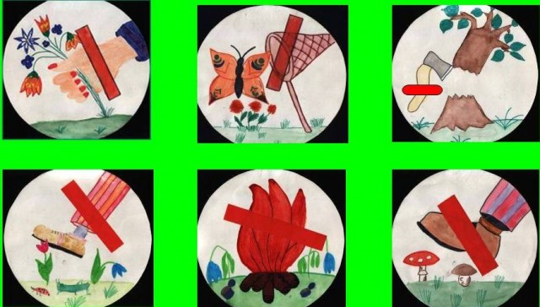
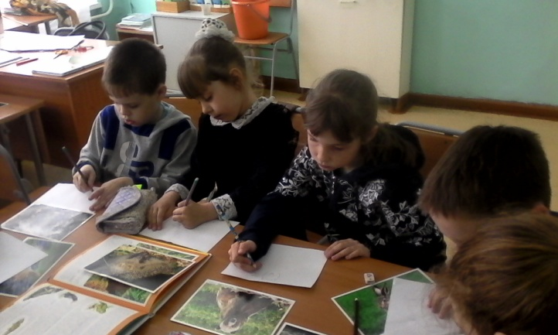
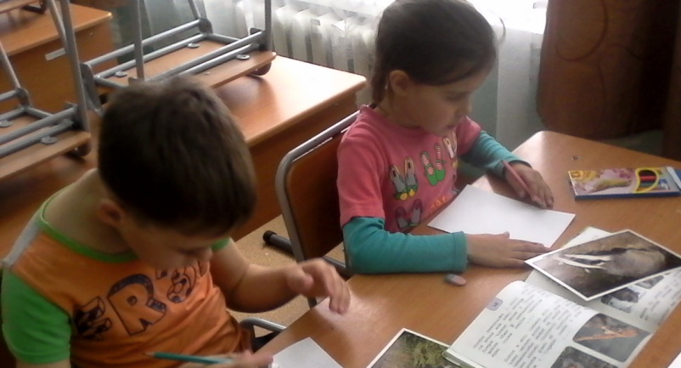
Чем мы можем помочь
природе?
1.Соблюдать правила поведения в природе;
2.Рассказывать о правилах поведения в природе своим друзьям и родственникам.
3.Создали свою классную книгу «Животные нашей области».

Slide 17
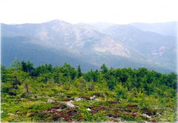
Вывод:
Животный мир нашей области богат и разнообразен. Многие животные являются редкими и исчезающими.

Slide 18


